Slide 1
INTRODUCTION À LA MICROÉCONOMIE
CHAPITRE 2 -

Slide 2
INTRODUCTION
Le raisonnement microéconomique:
- L’individualisme méthodologique
- Une modélisation « toutes choses égales
par ailleurs »
Les hypothèses des modèles :
- Une hypothèse de rationalité forte
- Deux agents représentatifs
« Robinson ramenant des choses utiles de son navire » Source : Bibliothèque nationale de France

Slide 3
I. L’équilibre du consommateur et les fondements microéconomiques de la demande.
En microéconomie, la demande* se définit comme la quantité que les consommateurs désirent acheter, à un prix donné.
Dans le modèle standard, le consommateur* est défini par trois paramètres exogènes :
Une relation de préférence
Une dotation initiale (un revenu)
Une hypothèse comportement rationnel

Slide 5
A. La théorie de l’utilité cardinale.
Dans la version d’origine, Jevons, Menger et Walras supposent que chaque individu est capable de mesurer l’utilité retirée de sa consommation de chaque bien, par un « indice quantitatif » (utilité cardinale). On peut alors facilement associer une valeur d’utilité à chaque niveau de consommation, au travers d’une fonction d’utilité*.
1. Utilité et utilité marginale dans le cas de biens indivisibles.
Le « vecteur de consommation », (x₁, x₂) indique la quantité de chaque bien consommé par l’agent : autrement dit son « panier de consommation ».

Slide 6
Définition d’une fonction d’utilité.
$$U= u\left(x_{1}\right)+v\left(x_{2}\right) ou x_{1},x_{2}∈ℕ$$

Slide 7
Quantité de bien 1 consommée (x₁) | Utilité associée à x₁, u(x₁) | Quantité de bien 2 consommée (x₂) | Utilité associée à x2, v(x₂)
0 1 2 3 4 5 6 …. | 0 12 20 27 33 36 38 … | 0 1 2 3 4 5 6 …. | 0 20 30 37 41 43 44 …

Slide 8
Définition de l’utilité marginale
L’utilité marginale* d’un bien désigne, l’accroissement d’utilité ajouté par la consommation d’une unité supplémentaire du bien, les quantités consommées des autres biens étant inchangées.
En notant u_{m}(x₁) l’utilité marginale du bien 1 lorsque sa quantité consommée est égale à x₁, on trouve :
$$u_{m}\left(x_{1}\right)=u \left(x_{1}+1\right)−u(x_{1})$$
De même,
$$v_{m}\left(x_{2}\right)=v \left(x_{2}+1\right)−v(x_{2})$$

Slide 9
x₁ | $$u(x_{1})$$ | Utilité marginale du bien 1 $$u_{m}\left(x_{1}\right)$$ | x₂ | $$v(x_{2})$$ | Utilité marginale du bien 2 $$v_{m}\left(x_{2}\right)$$
0 1 2 3 4 5 6 …. | 0 12 20 27 33 36 38 … | 12 8 7 6 3 2 … | 0 1 2 3 4 5 6 …. | 0 20 30 37 41 43 44 … | 20 10 7 4 2 1 …

Slide 10
2. Utilité et utilité marginale dans le cas de bien parfaitement divisibles.
$$U(x_{1},x_{2})= u\left(x_{1}\right)+v(x_{2})$$
$$ou x_{1},x_{2}  ℝ+$$
En considérant l’hypothèse de décroissance de l’utilité marginale, on peut en conclure les propriétés suivantes de la fonction d’utilité marginale.
$$U_{m}\left(x_{1}\right)=u^{′}\left(x_{1}\right)$$
$avec U^{′′}\left(x_{1}\right)<O$

Slide 11
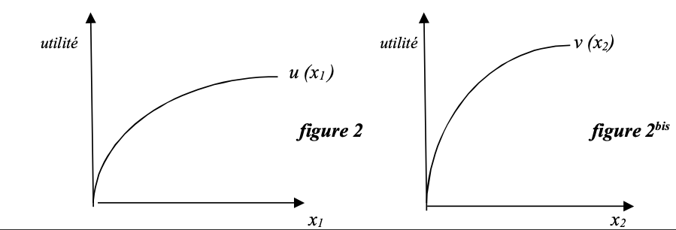
Les fonctions d’utilité $u(x_{1})$ et $v(x_{2})$ sont donc des fonctions croissantes et concaves, dont les dérivées représentent respectivement l’utilité marginale des biens 1 et 2.

Slide 12
3. La contrainte budgétaire et l’égalisation des utilités marginales
Le consommateur peut se procurer n’importe quel vecteur $(x_{1}{,x}_{2})$, qui vérifie l’égalité suivante, appelée « contrainte budgétaire » :

Slide 13
La condition d’optimalité est alors la suivante :
$$\frac{U_{m}(x_{1}^{∗})}{p_{1}}= \frac{U_{m}(x_{2}^{∗})}{p_{2}}$$

Slide 14
4. Le taux marginal de substitution
Le taux marginal de substitution (TMS)* du bien 2 au bien 1 représente la quantité additionnelle de bien 2 qu’il faut consommer pour compenser une baisse d’une unité de consommation de bien 1, tout en maintenant le niveau total d’utilité inchangé.
$$TMS_{2,1}=−\frac{u_{m}(x_{1})}{u_{m}(x_{2})}$$

Slide 15
La condition d’optimalité :
$$\frac{U_{m}(x_{1}^{∗})}{p_{1}}= \frac{U_{m}(x_{2}^{∗})}{p_{2}}$$
Peut alors s’écrire :
$$−\frac{U_{m}\left(x_{1}^{∗}\right)}{U_{m}\left(x_{2}^{∗}\right)}=− \frac{p_{1}}{p_{2}}$$
$$TMS=− \frac{p_{1}}{p_{2}}$$

Slide 16
B. L’utilité ordinale et la résolution graphique du choix du consommateur
Abandonne de la théorie cardinale de l’utilité, pour proposer une conception « ordinale »
Vilfredo PARETO (1848-1923)

Slide 17
1. La représentation des préférences d’un agent rationnel.
Un vecteur de consommation s’écrit $$x=(x_{1}, x_{2})$$
$$ou x_{1}, x_{2}∈ℝ+$$
On considère désormais que, pour tout couple de vecteurs de consommation, le consommateur est capable de faire état de sa préférence pour l’un ou l’autre de ces vecteurs.

Slide 18
LES 5 HYPOTHÈSES DE LA RATIONALITÉ DES CONSOMMATEURS
L’hypothèse de rationalité du consommateur suppose que ses préférences correspondent à un « préordre complet »
En considérant h vecteurs de consommation $x^{h}={(x}_{1}^{h},x_{2}^{h})$, où $h∈ℝ+,$ la relation de préférence $≽$ définit un préordre complet SSI :
Pour tout h, la relation entre deux vecteurs est complète
Pour tout h, la relation entre deux vecteurs est réflexive
Pour tout h, la relation est transitive

Slide 19
Enfin, la rationalité du consommateur implique d’accepter deux autres hypothèses :
iv. La non saturation des préférences
v. La convexité des préférences
Même en l’absence de toute quantification de l’utilité, ces cinq hypothèses sur les préférences du consommateur nous permettent de réintroduire une nouvelle fonction d’utilité U(x). Celle-ci n’associe plus des valeurs à chaque panier de bien, mais représente les préférences définies par le préordre $≽$ des consommateurs.

Slide 20
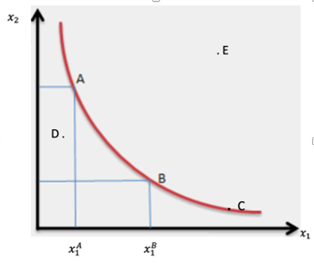
2. Les courbes d’indifférence
Définition et représentation des courbes d’indifférence
On appelle courbe d’indifférence un ensemble de vecteurs de consommation indifférents deux à deux.

Slide 21
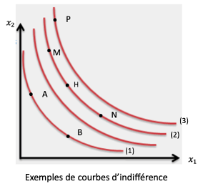
b. Les propriétés des courbes d’indifférences.
Propriété 1 : La satisfaction du consommateur augmente au fur et à mesure que les courbes d’indifférence s’éloignent de l’origine.

Slide 22
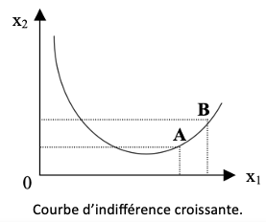
Propriété 2 : Les courbes d’indifférences sont décroissantes.

Slide 23
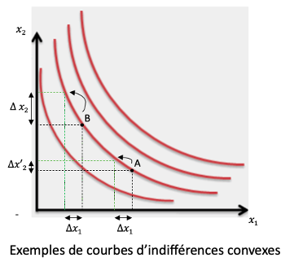
Propriété 3 : Les courbes d’indifférence sont convexes.

Slide 24
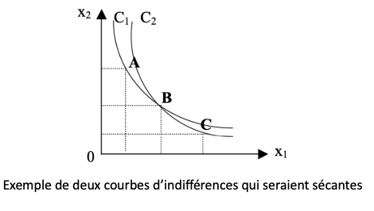
Propriété 4 : Deux courbes d’indifférence ne peuvent pas se couper.

Slide 25
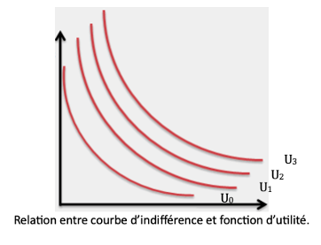
3. La représentation d’une fonction d’utilité par les courbes d’indifférences.
Chaque courbe d’indifférence correspond à une valeur particulière de la fonction d’utilité choisie pour représenter les préférences du consommateur.

Slide 26
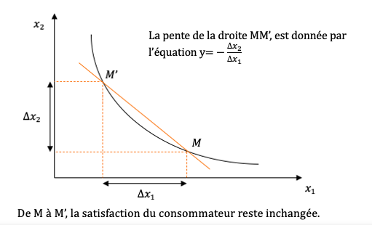
4. La représentation graphique du taux marginale de substitution (TMS)
Propriété : Dans le cas de deux biens, le TMS du bien 2 au bien 1 est égal à la pente de la courbe d’indifférence, au point considéré.

Slide 28
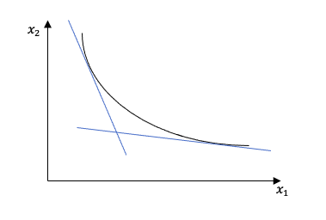
Propriété : Le TMS du bien 2 au bien 1 diminue lorsque l’on se déplace le long d’une même courbe d’indifférence, en augmentant la consommation de bien 1 et en réduisant la consommation de bien 2

Slide 29
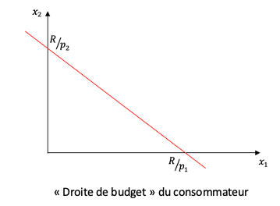
5. La représentation graphique de l’équilibre du consommateur.

Slide 31
C. La représentation de la demande agrégée et la notion de surplus 1. Généralisation de l’optimum du consommateur à n biens.
$$x=(x_{1}, x_{2}, … , x_{h}, … , x_{n})$$
$$ou ∀h, x_{h}∈ℝ+$$
$$U=U (x_{1}, x_{2}, … , x_{h}, … , x_{n})$$
L’utilité marginale du bien h s’écrit alors :
$${Um}_{h}= \frac{∂U}{∂x_{h}} (x_{1}, x_{2}, … , x_{h}, … , x_{n})$$

Slide 32
La nouvelle contrainte budgétaire s’écrit, quant à elle :
$$p_{1}x_{1}+ p_{2}x_{2}+…+p_{h}x_{h}+…+ p_{n}x_{n} =R$$
On peut alors écrire notre problème de maximisation de l’utilité, sous contrainte budgétaire :

Slide 33
Le vecteur $(x_{1}, x_{2}, … , x_{h}, … , x_{n})$ qui résout notre problème de maximisation doit vérifier l’égalité suivante :
$${TMS}_{k,h}=\frac{{Um}_{h}}{{Um}_{k}}=\frac{p_{h}}{p_{k}}$$

Slide 34
2. La courbe de demande
$$D\left(p\right)=\sum_{i=1}^{m}{x^{i}(p)}$$
$$D^{′}\left(p\right)<0$$

Slide 36
3. Le surplus du consommateur.

Slide 40
II. L’analyse microéconomique de l’offre.
Le producteur est l’agent représentatif qui se confond avec l’entreprise : il est représenté par une fonction de production*.
A. La fonction de production
La fonction de production décrit la relation qui existe entre les quantités utilisées des différents facteurs et la quantité maximale du bien qui peut être produite
Les variables de cette fonction sont appelées « inputs » (intrants en français), ou facteurs de production, et représentent l’ensemble des éléments qui interviennent dans la production.
On distinguera cependant les facteurs fixes (bâtiments, terres…), des facteurs variables (matières premières, travail.
Cette distinction permet ainsi d’introduire une différence entre le court terme, période durant laquelle une partie des facteurs sont fixes, et le long terme, période durant laquelle tous les facteurs sont supposés variables.

Slide 41
1. Un exemple de fonction de production.

Slide 43
On appelle productivité moyenne* d’un facteur le rapport de la quantité produite à la quantité utilisée de ce facteur.
$$Productivité moyenne du travail=\frac{Q\left(L\right)}{L}$$
On appelle productivité marginale* d’un facteur l’accroissement de la production qui résulte de l’utilisation d’une unité supplémentaire de ce facteur, les quantités des autres facteurs étant maintenues constante.
$$Productivité marginale du travail=Q\left(L+1\right)−Q(L)$$

Slide 46
Propriété : Lorsque la productivité marginale est supérieure à la productivité moyenne, l’addition d’une unité supplémentaire du facteur (ici le travail) conduit à augmenter la productivité moyenne. Inversement, lorsque la productivité marginale est inférieure à la productivité moyenne, l’addition d’une unité de facteur réduit la productivité moyenne.
Le comportement de la productivité marginale en fonction de la quantité de facteurs permet de déterminer les rendements d’échelle* de la fonction de production :
Si la productivité marginale est décroissante, les rendements d’échelle sont « décroissants ».
Si la productivité marginale est croissante, les rendements d’échelle sont « croissants ».
Si la productivité marginale reste inchangée quel que soit le niveau de la production, les rendements d’échelle sont « constants ».

Slide 47
2. Une formulation générale des fonctions de production
Une entreprise produit un bien en quantité y, en utilisant m types de facteurs variables et l types de facteurs fixes. On note $z_{1}, z_{2}, …, z_{m}$ les quantités de facteurs variables utilisées et $z_{m+1}, z_{m+2}, ….,z_{m+l}$ les quantités de facteurs fixes
La fonction de production est définie par la relation technique qui lie quantité produite y aux quantités des différents facteurs par une fonction de production à m+l variables telle que :
$$y=f(z_{1}, z_{2}, …, z_{m},z_{m+1}, ….,z_{m+l})$$
$$y=f (z_{1}, z_{2},…, z_{n})$$
Avec à court terme $n=m$ et à long terme $n=m+l$

Slide 48
3. La Productivité moyenne* et la productivité marginale*
La productivité moyenne du facteur h est définie comme le rapport de la quantité de bien produite à la quantité d facteur utilisée, soit :
$$Productivité moyenne du facteur h= \frac{y}{z_{h}}$$
La productivité marginale du facteur h est définie comme le supplément de production qui résulte de l’utilisation d’une unité supplémentaire de ce facteur. $∀h, z_{h}∈ℝ+$, si la fonction de production est différentiable, alors
$$Productivité marginale du facteur h= \frac{∂f}{∂z_{h}}$$

Slide 49
Propriété de la productivité marginale (ou « loi des rendements décroissants »*) : Lorsque l’on fait varier la quantité d’un facteur de production, tout en maintenant les autres facteurs de production fixes, alors la productivité marginale du facteur variable est décroissante à partir d’un certain point.
Propriété de la productivité moyenne :
Si $Pmf>PMF$, alors la productivité moyenne est croissante.
Si $Pmf<PMF$, alors la productivité moyenne est décroissante.
Si $Pmf=PMF$, alors la productivité moyenne est à son niveau maximum.

Slide 50
Fonction de production, productivité moyenne ($PMf$), et marginale ($Pmf$)

Slide 51
B. Le choix de quantité : combien produire ?
1. Les fonctions de coûts total, de coût marginal et de coût moyen à court terme.
a. Le coût total
Le coût total associé à une production donnée $y$ s’écrit :
$$CT=CT(y)$$
À court terme, il faut distinguer les facteurs variables et les facteurs fixes.
$$CT(y)=CF+ CV(y)$$

Slide 52
Propriétés de la courbe de coût variable :
La fonction de CV est une fonction croissante.
Le coût du facteur variable augmente plus vite à mesure que le volume de production est important. La dérivée du CV’ est croissante, et la dérivée seconde C’’>0.

Slide 53
b. Coût marginal et coût moyen à court terme.
On appelle coût marginal* le supplément le coût de production engendré par la production d’une unité supplémentaire. En notant $Cm$ le coût marginal et en admettant que la fonction de coût soit différentiable, on peut écrire :
$$Cm=CT^{′}\left(y\right)=CV′(y)$$
On appelle coût moyen* (ou coût unitaire) le coût total de production divisé par la quantité produite. En notant $CM$le coût moyen, on peut écrire :
$$CM=\frac{CT(y)}{y}= \frac{CF}{y}+ \frac{CV(y)}{y}$$

Slide 54
Figure II.4 : Fonction de coût total CT (CF et CV), de coût marginal Cm et de coût moyen CM à court terme.

Slide 55
2. Le passage d’un raisonnement à court terme, à un raisonnement à long terme.
Le coût de court terme dépend uniquement du choix des facteurs variables et de la production, pour une quantité de facteur fixe donné. Soit le coût moyen donné par :
$$C_{M}^{CT}\left(y,\overline{z_{m+1}},\right)= \frac{{CT}^{CT}(y,\overline{z_{m+1}})}{y}$$
Pour chaque quantité de facteur fixe, qui ne varie qu’à long terme, il y a donc une courbe de coût moyen différente, qui lie le coût unitaire à la production totale.

Slide 58
3. De la courbe de coût à la courbe d’offre
L’objectif unique du producteur est de maximiser son profit, noté $Π$.
On peut donc écrire la fonction de profit :
$$Π (y)=py−CT(y)$$
La condition pour que le profit soit maximum est la suivante :
$$Π^{′}\left(y\right)=p−CT^{′}\left(y\right)=0$$
Soit :
$$CT′ (y)=p$$
Que l’on peut réécrire :
$$Cm (y)=p$$

Slide 59
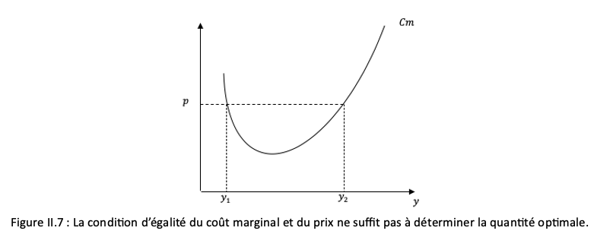
Propriété 1 ** : La production qui permet de maximiser le profit du producteur est celle pour laquelle le coût marginal est égal au prix.
Propriété 2 : Au niveau optimal de production, le coût marginal est forcément croissant.

Slide 60
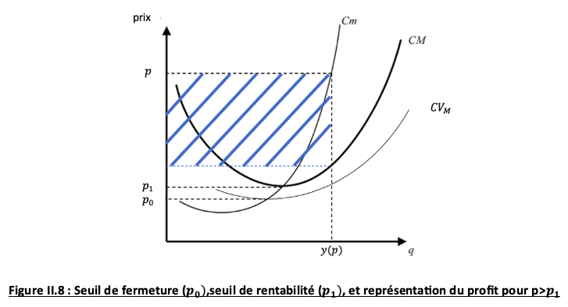
Propriété 3 : L’entreprise ne choisit de produire une quantité positive que si le prix de vente est supérieur au coût variable moyen.

Slide 61
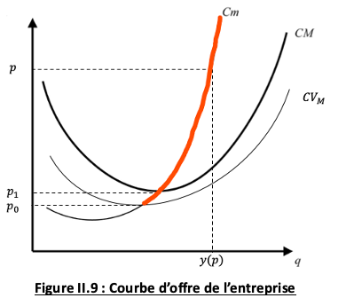
On peut alors définir deux seuils de production différents :
Le seuil de rentabilité est le niveau de prix à partir duquel l’entreprise est rentable. Il est défini par la condition suivante : $p≥{CT}_{M}(y)$
Le seuil de fermeture est le niveau de prix à partir duquel l’entreprise doit s’arrêter de produire. Il est défini par la condition suivante :
$$p≥{CV}_{M}(y)$$

Slide 62
C. De l’offre individuelle à l’offre au niveau agrégé
1. La courbe d’offre
En posant S la fonction d’offre globale, $y^{j}$la fonction d’offre individuelle de chaque producteur $j$ ($j=1,…N)$, on obtient :
$$S\left(p\right)=\sum_{j=1}^{N}{y^{j}(p)}$$
Avec $$S^{′\left(p\right)}>0$$

Slide 63
On en déduit la forme de la courbe d’offre :

Slide 65
2. Le surplus des producteurs $$Π (y)=py−CT(y)$$

Slide 66
En agrégeant l’ensemble des offres, on obtient le surplus collectif des producteurs :

